Slide 1


Основные направления деятельности профсоюзного комитета
1.Работа профсоюзного комитета по защите трудовых прав, социально - экономических интересов членов профсоюза
2.Создание условий для профессионального роста членов коллектива, развитие инициативы и творчества
3.Работа по осуществлению общественного контроля за соблюдением законодательства об охране труда
4.Организационная работа
5.Культурно-массовая, физкультурно-оздоровительная, спортивно-массовая работа
6.Информационная работа

Slide 2


Slide 3
Профсоюзное членство
по состоянию на | численность работающих | количество членов профсоюза | % профсоюзного членства
19.10.2020 года | 548 | 548 | 100.0
01.01.2021 года | 559 | 558 | 99.8
01.01.2022 года | 552 | 552 | 100.0
01.01.2023 года | 558 | 558 | 100.0
01.01.2024 года | 530 | 530 | 100.0
01.01.2025 года | 524 | 524 | 100.0

Slide 4
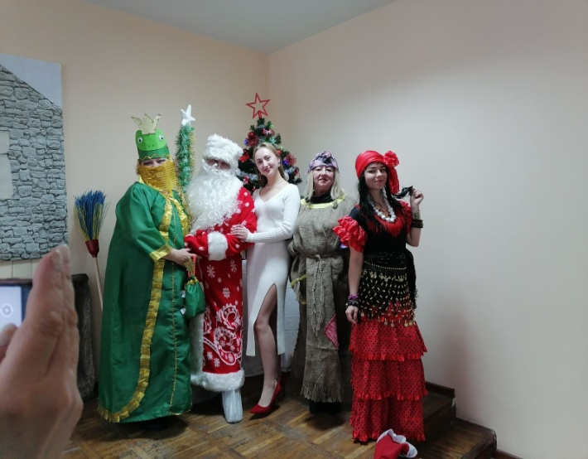
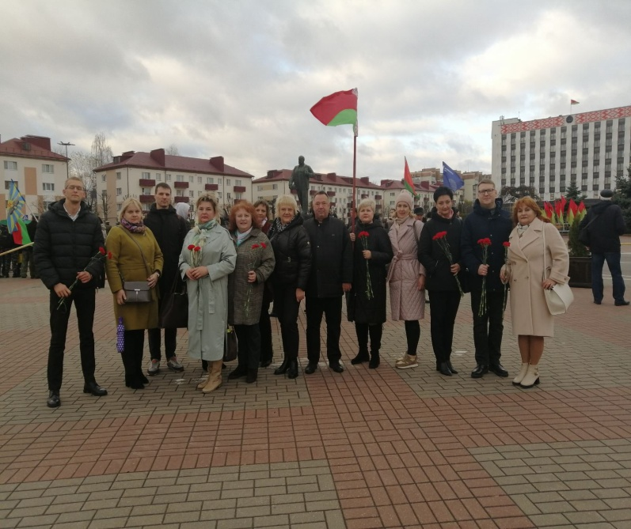
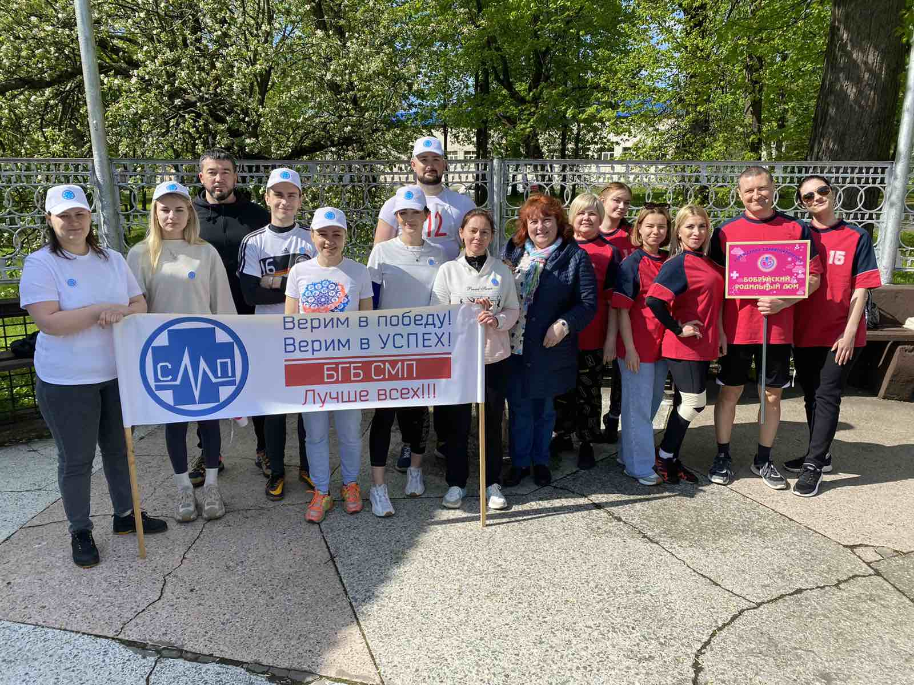
Создание условий для профессионального роста членов коллектива, развитие инициативы и творчества

Slide 5
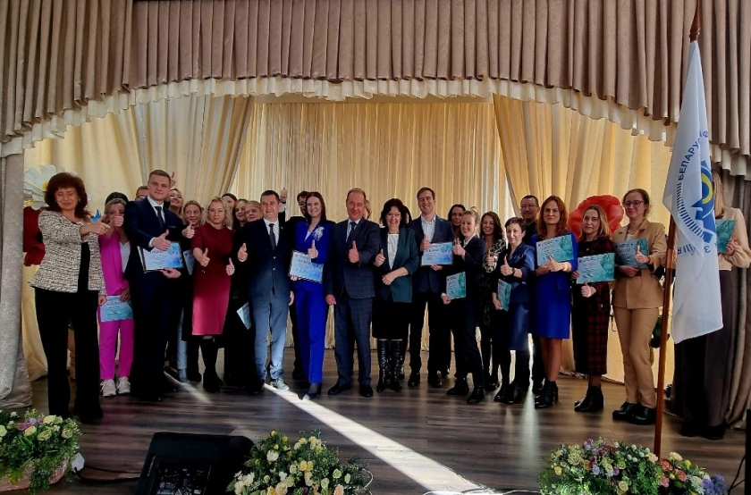
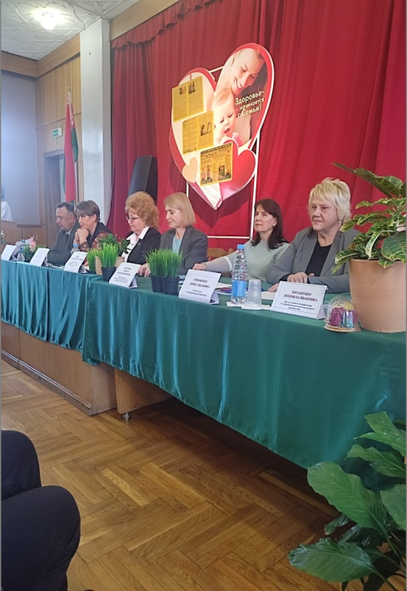
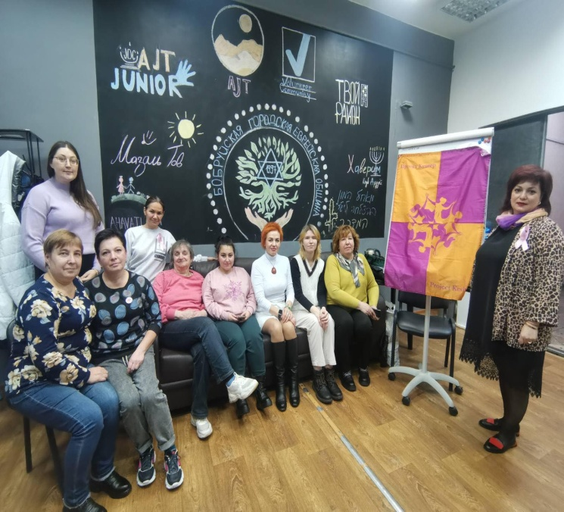
Создание условий для профессионального роста членов коллектива, развитие инициативы и творчества

Slide 6
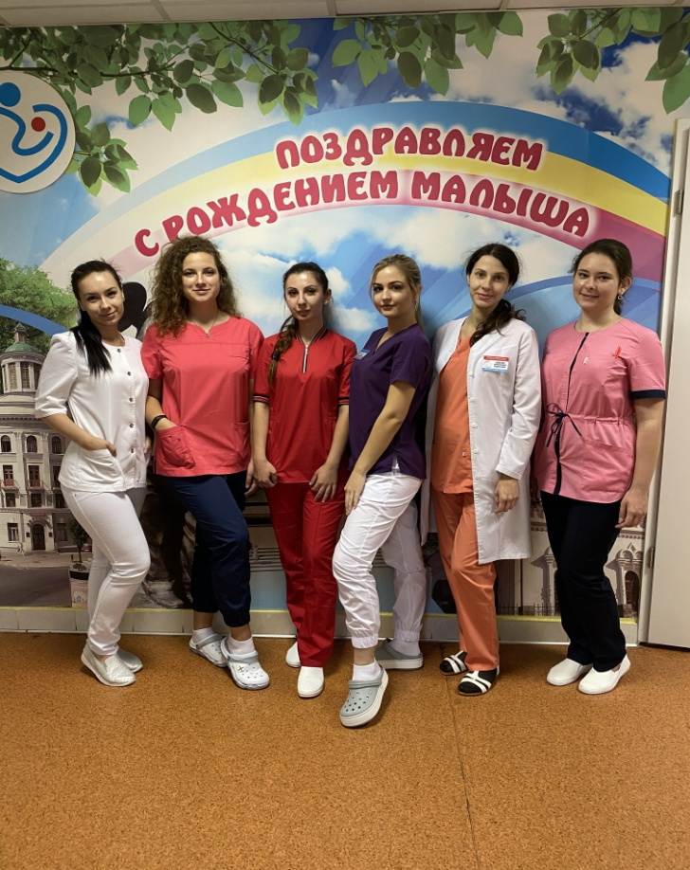
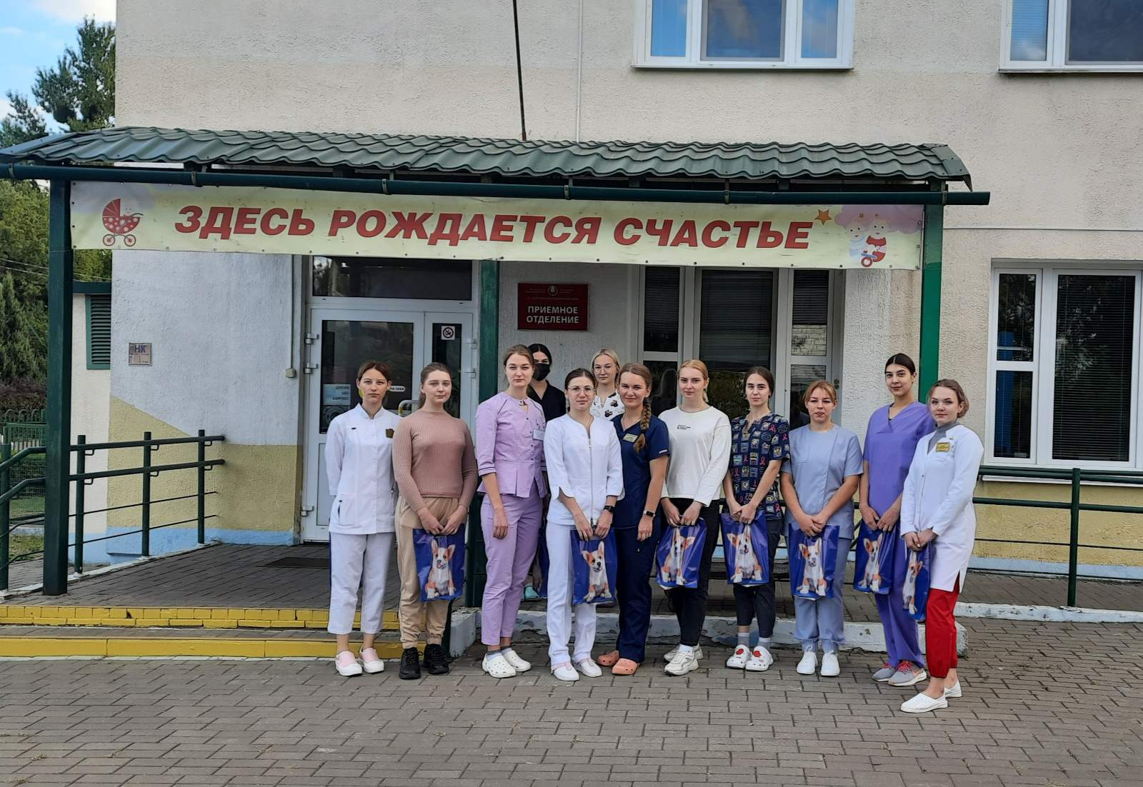
Работа с молодыми специалистами

Slide 7
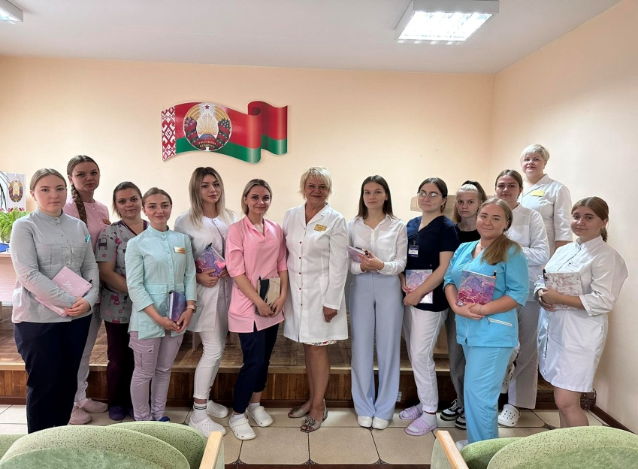
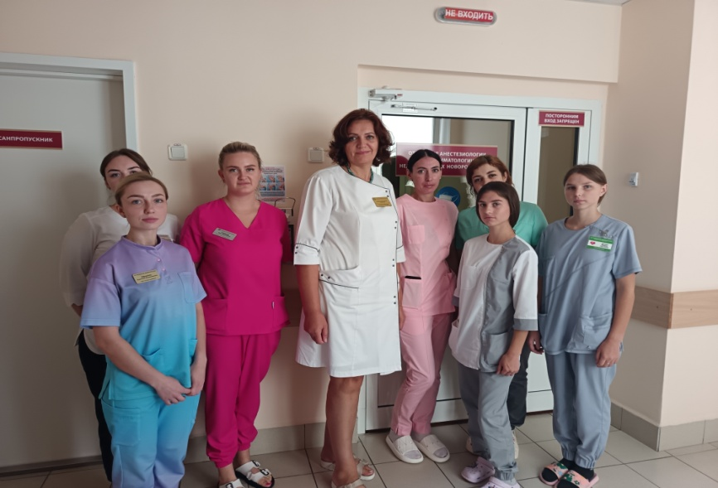
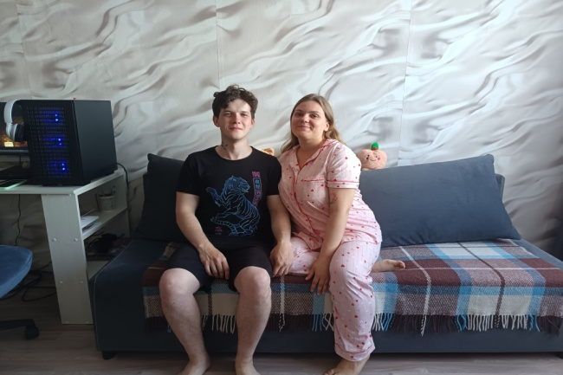
Работа с молодыми специалистами

Slide 8
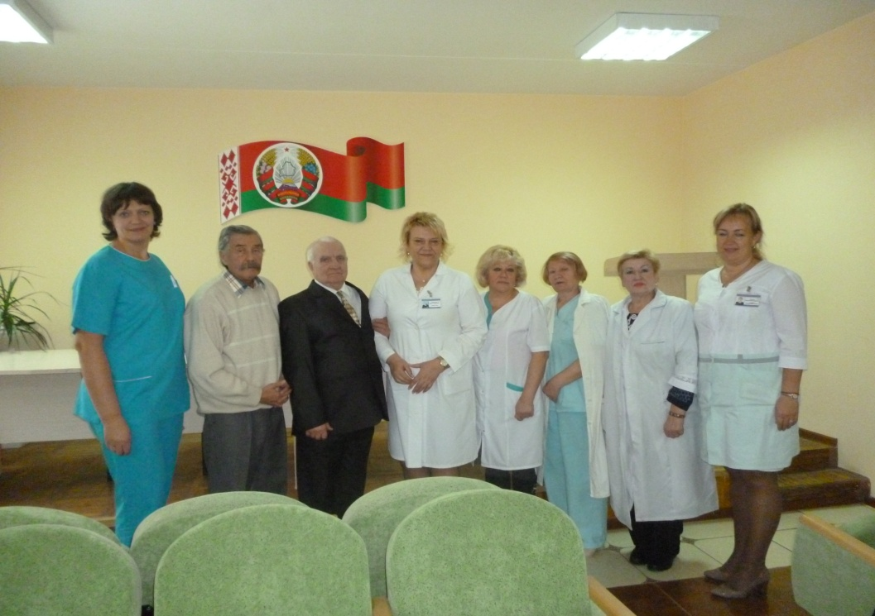
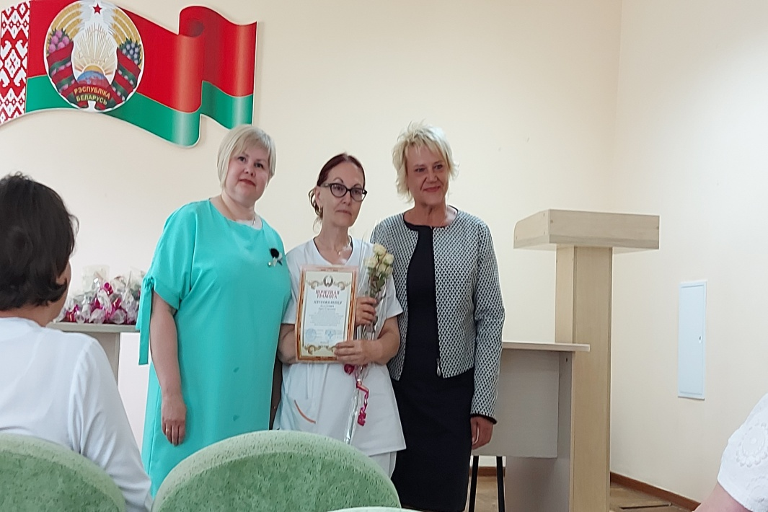
Ветераны здравоохранения

Slide 9
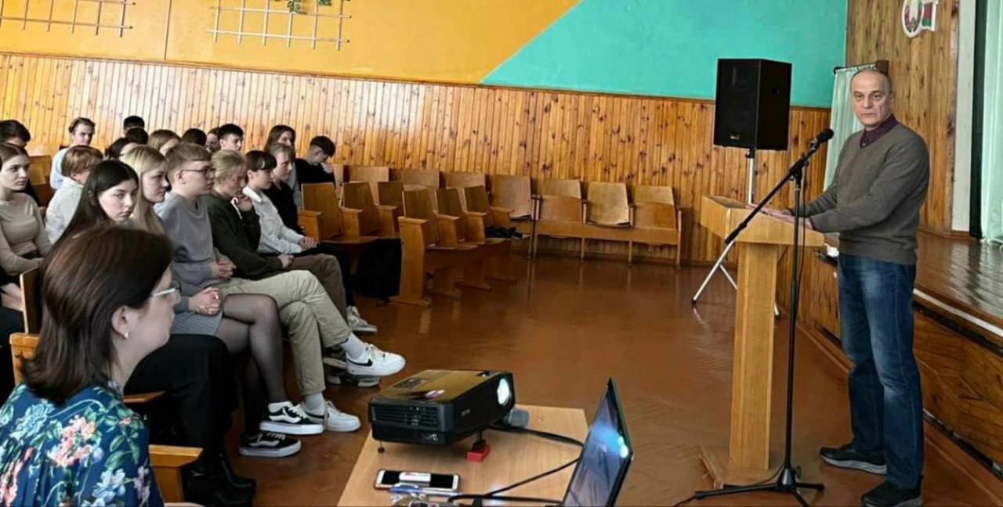
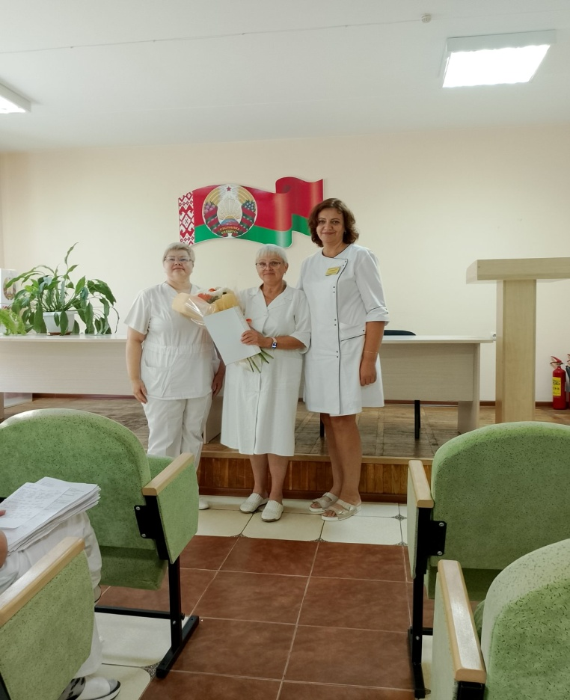
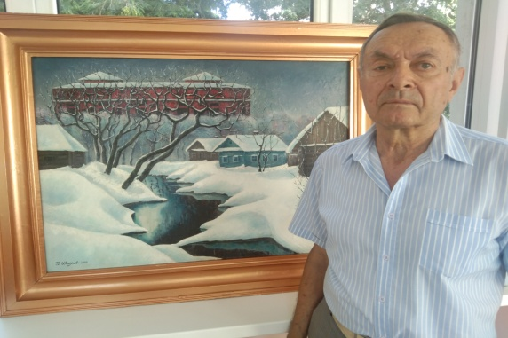
Ветераны здравоохранения

Slide 10
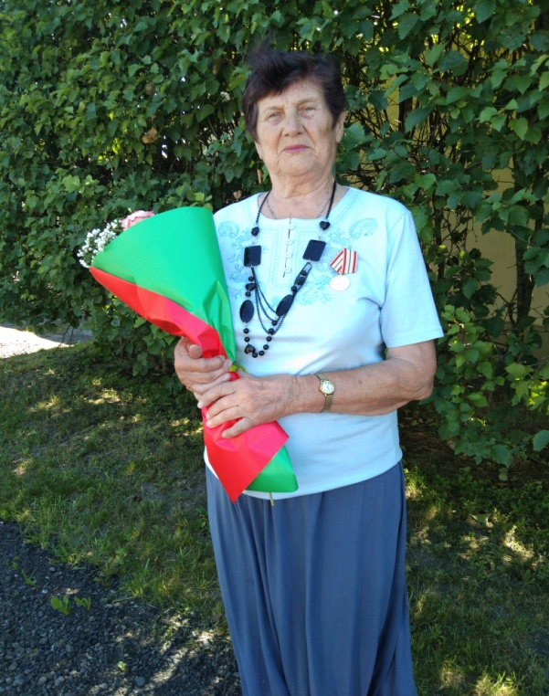
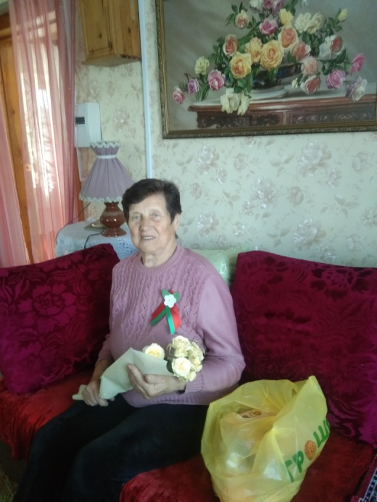
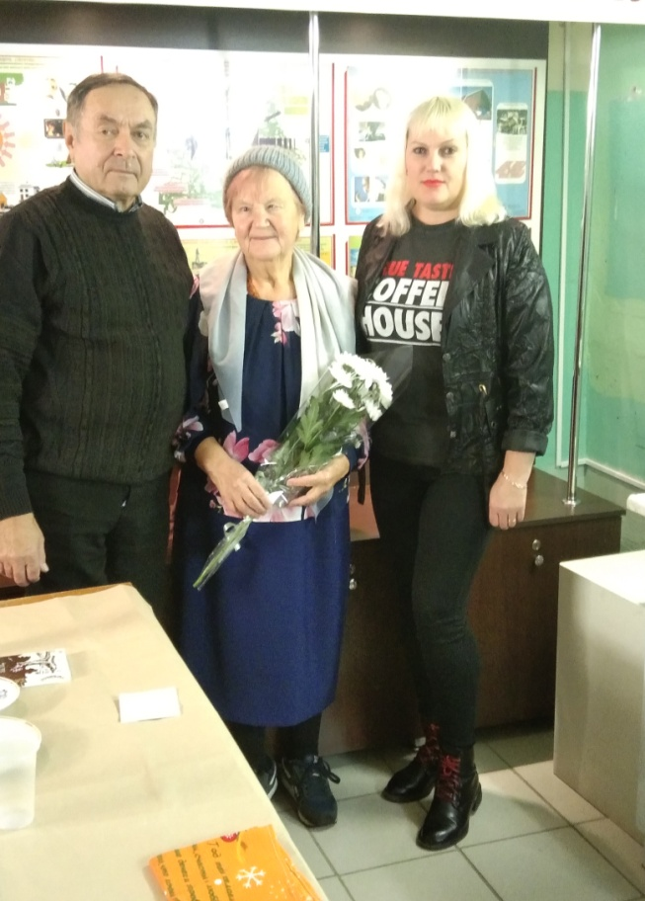
Ветераны войны

Slide 11
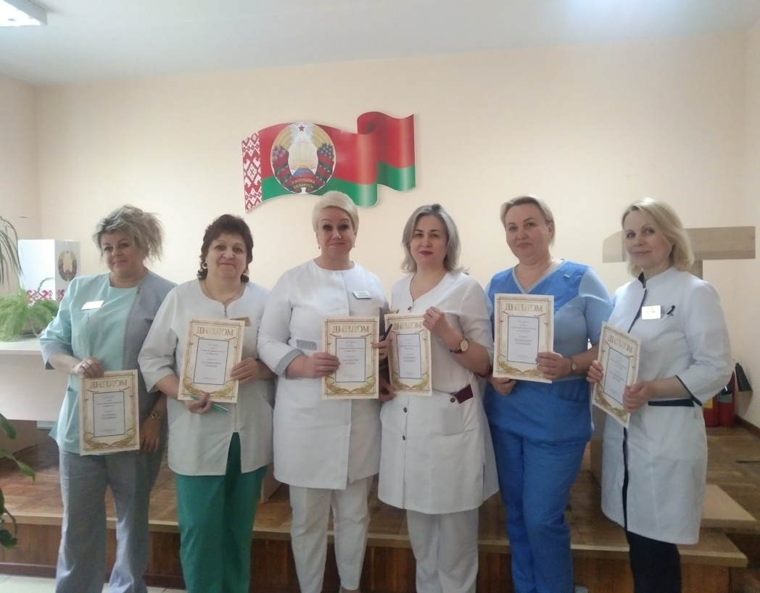
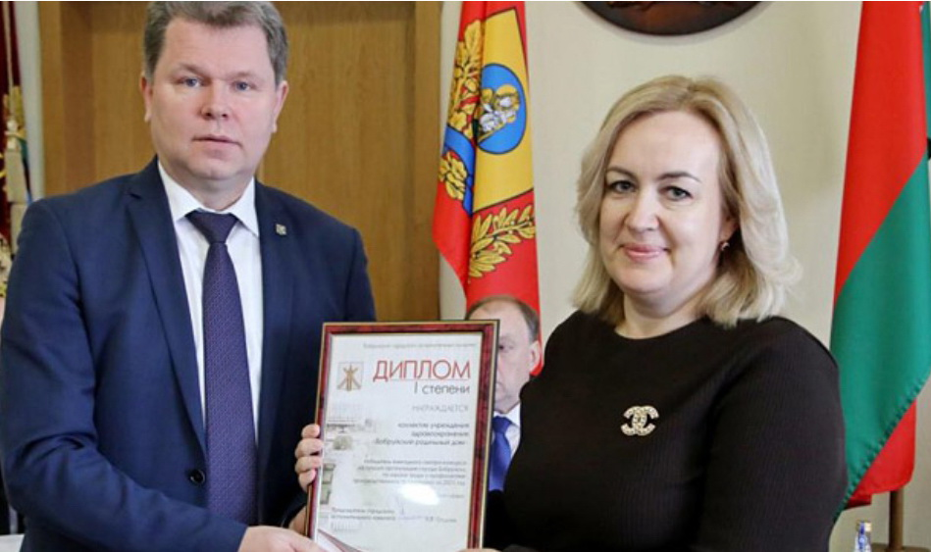
Работа по осуществлению общественного контроля за соблюдением законодательства об охране труда

Slide 12
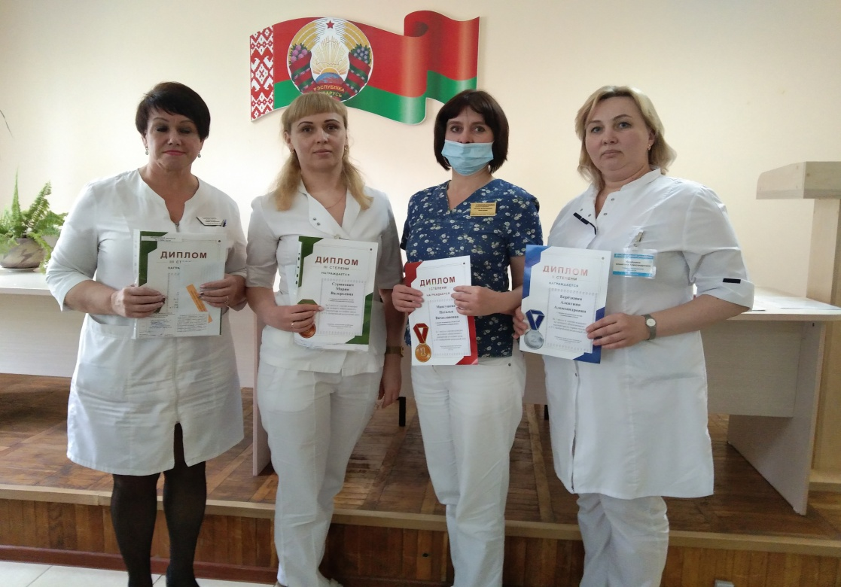
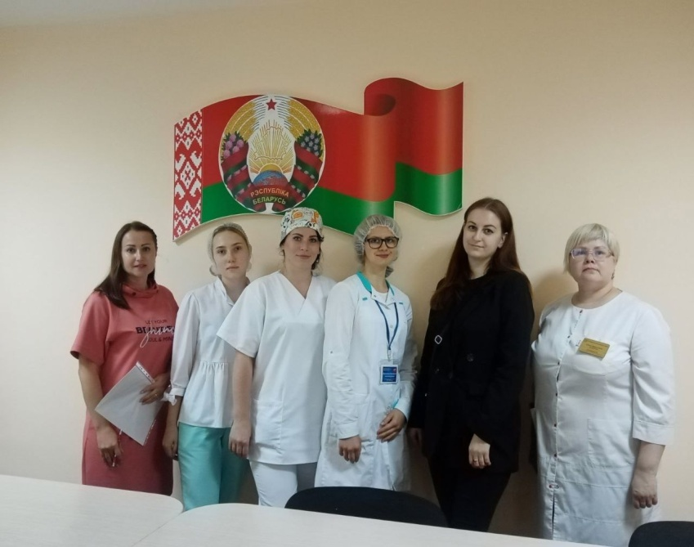
Работа по осуществлению общественного контроля за соблюдением законодательства об охране труда

Slide 13
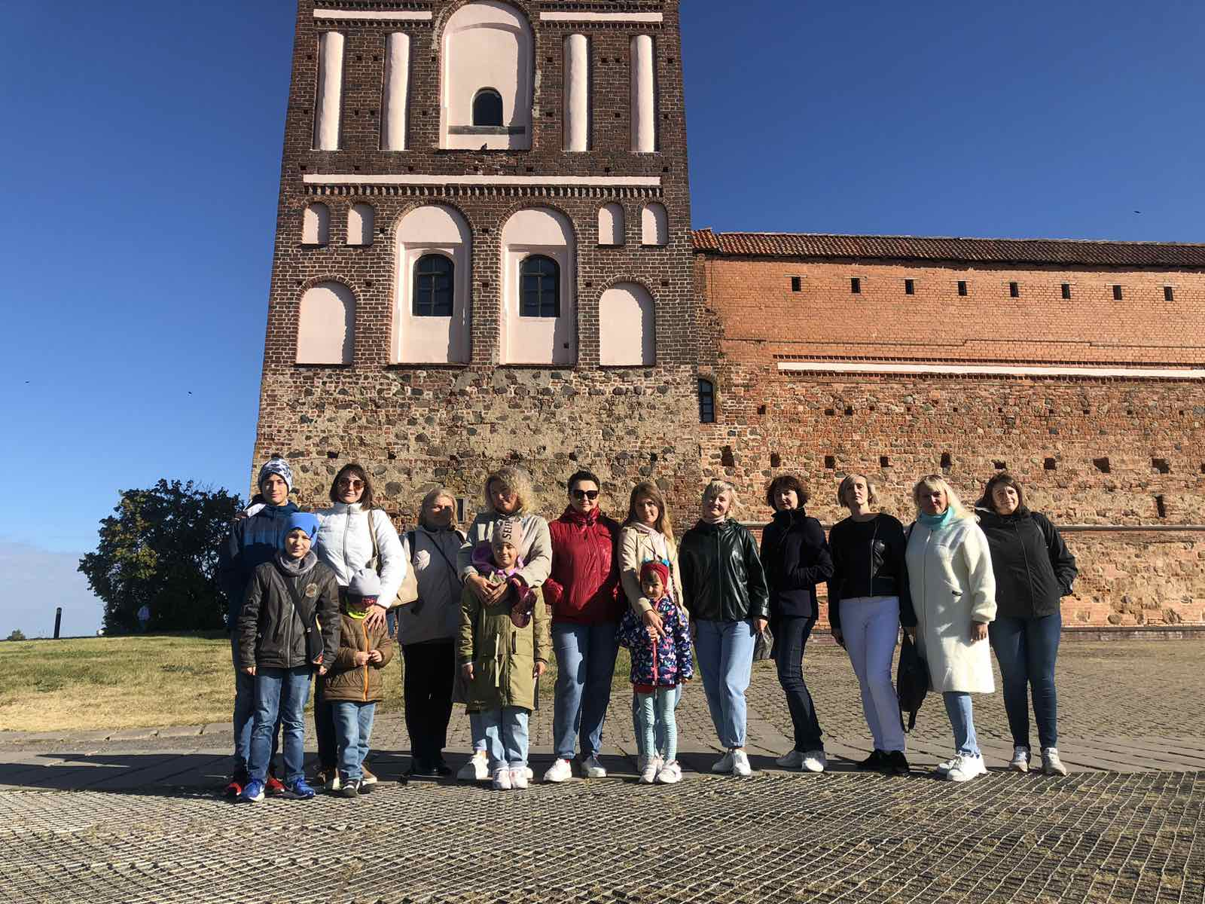
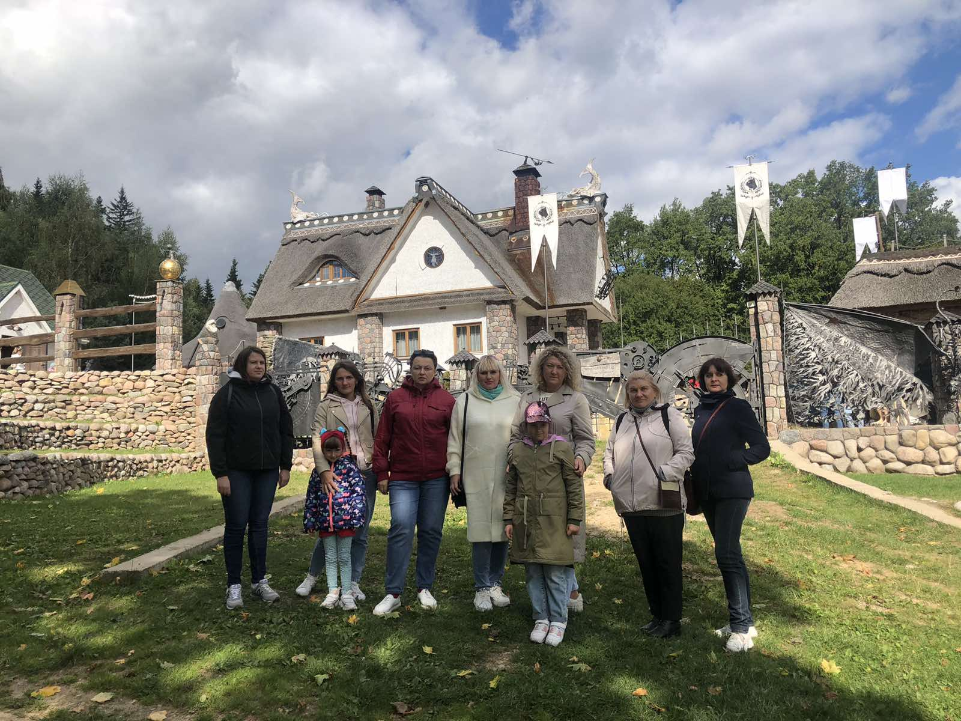
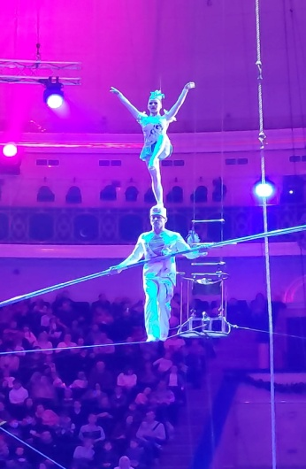
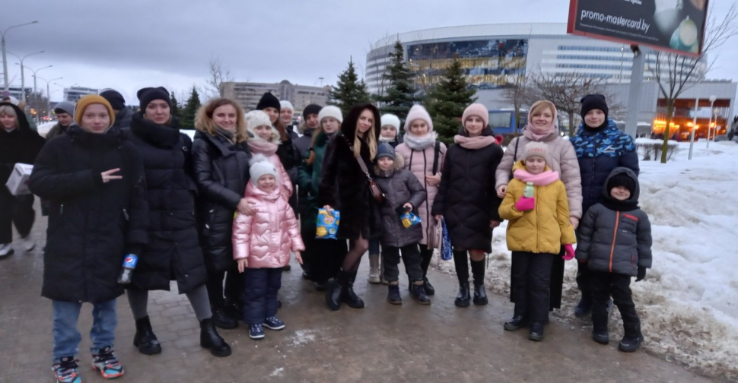
Культурно – массовая работа

Slide 14
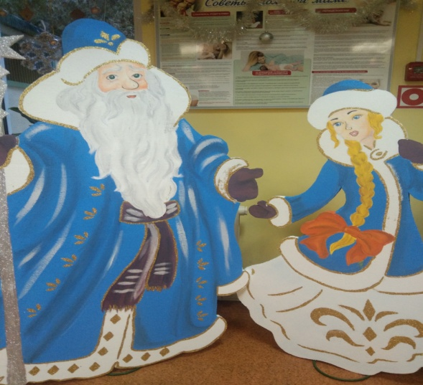
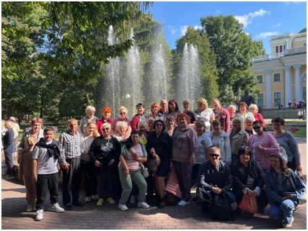
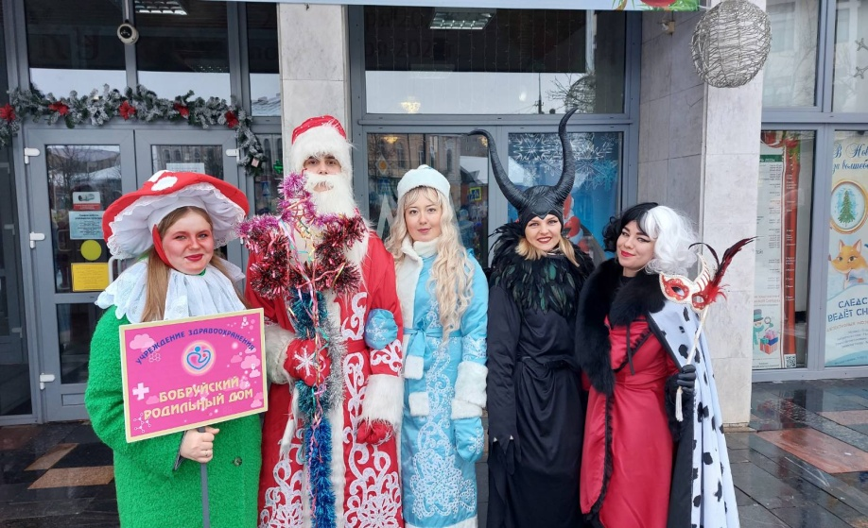
Культурно – массовая работа

Slide 15
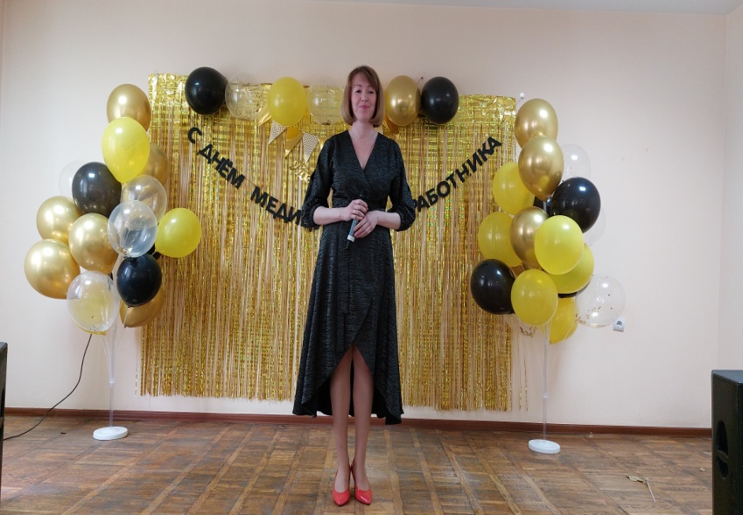
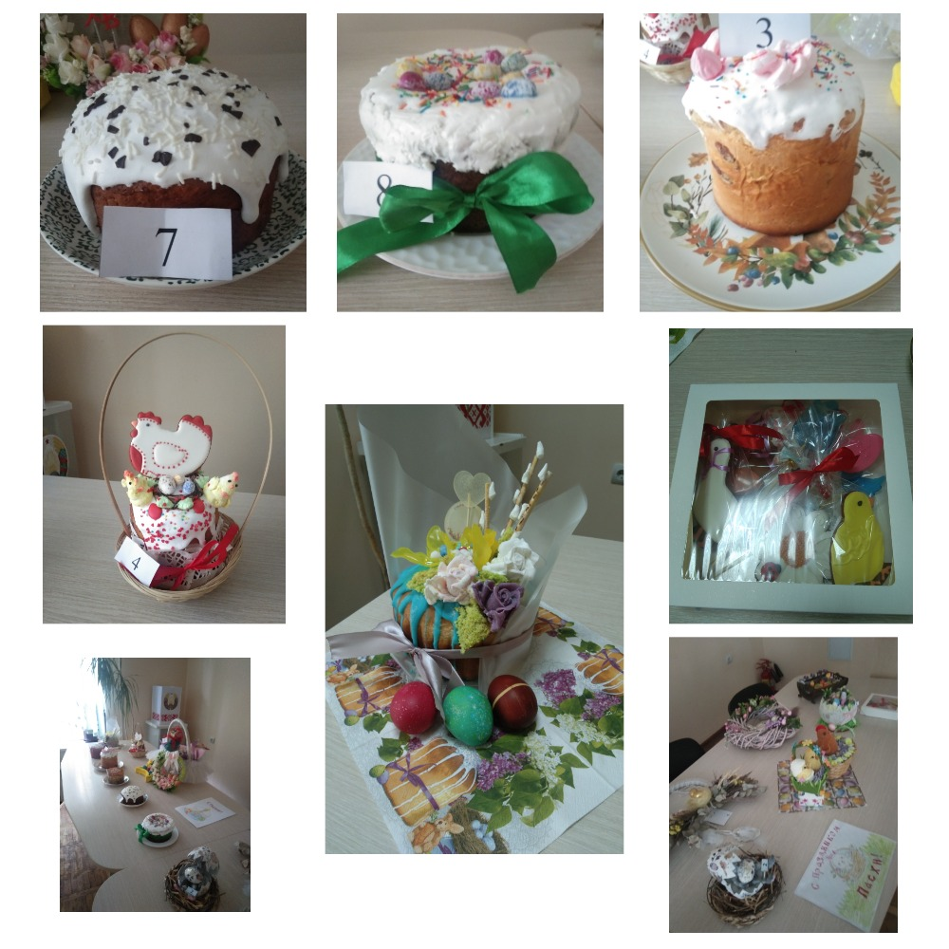
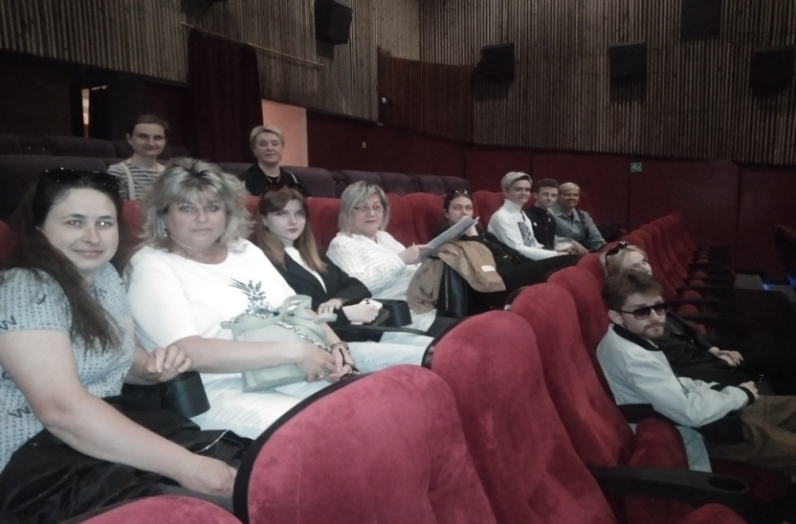
Культурно – массовая работа

Slide 16
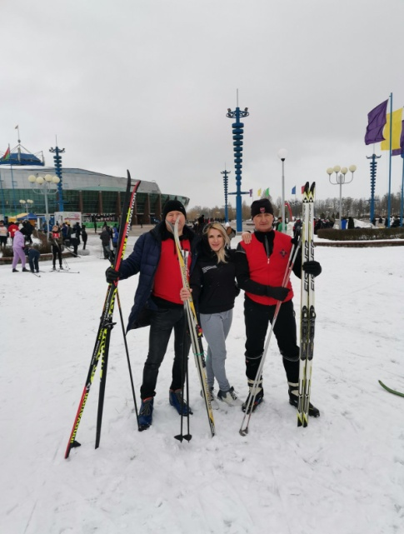
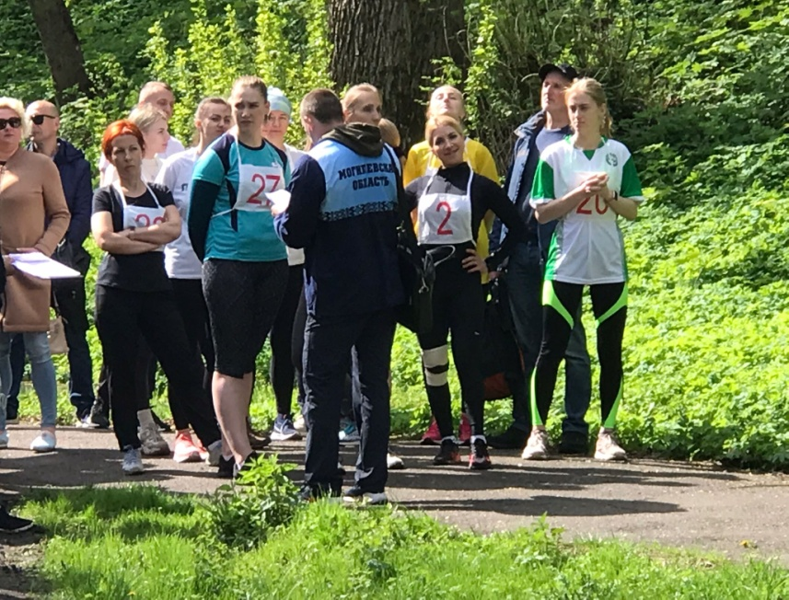

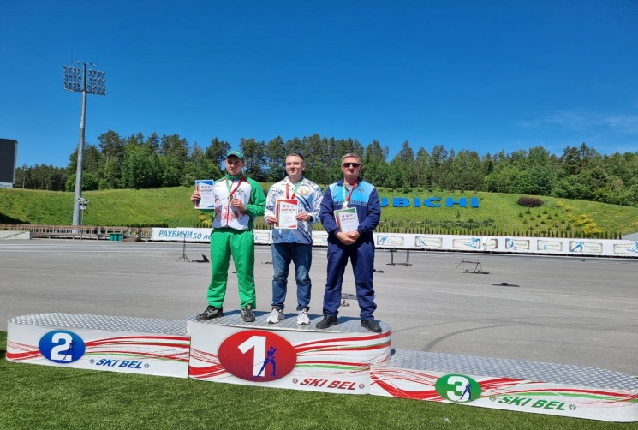
Спортивно-оздоровительная работа

Slide 17
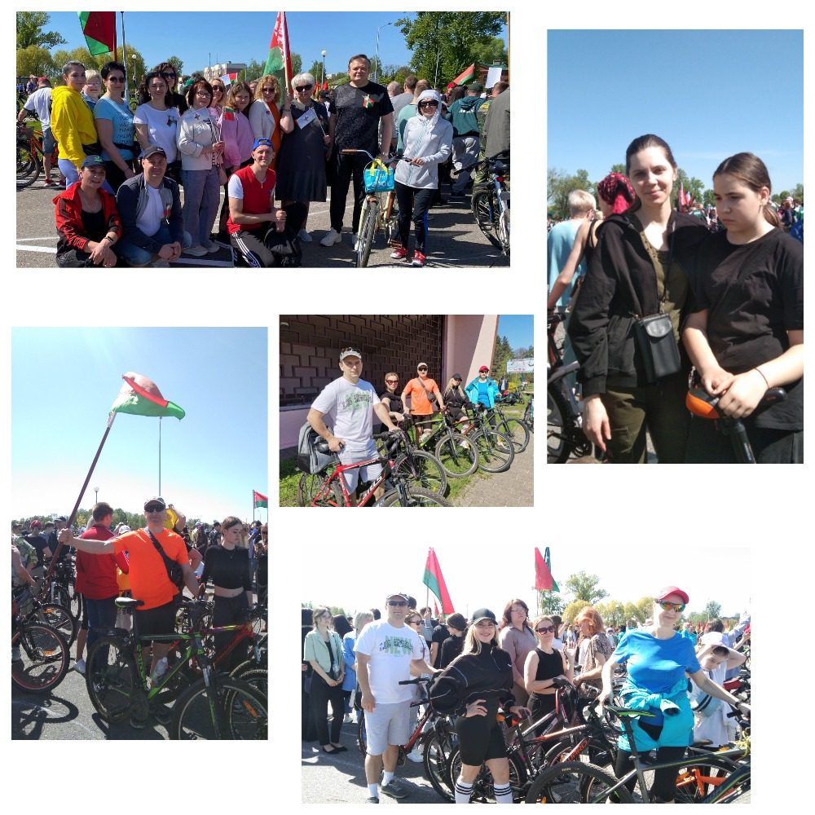
Спортивно-оздоровительная работа

Slide 18
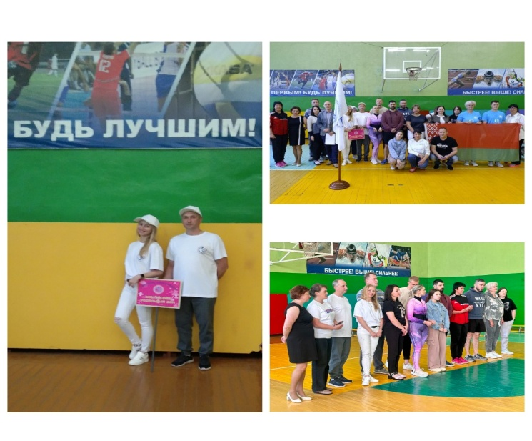
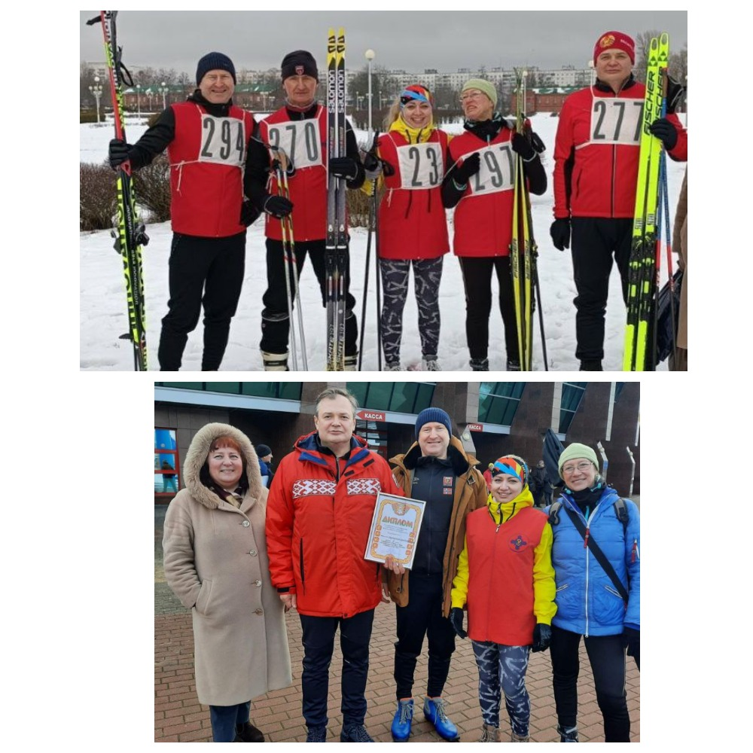
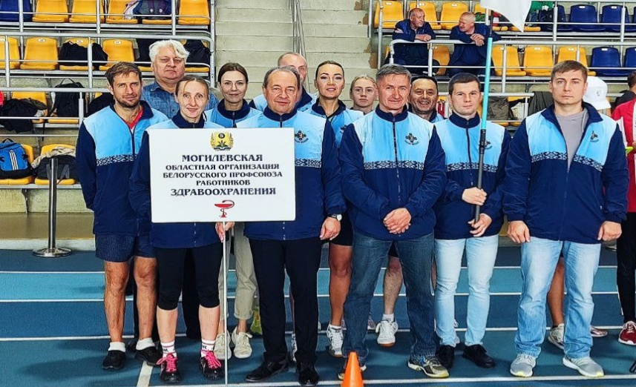
Спортивно-оздоровительная работа

Slide 19
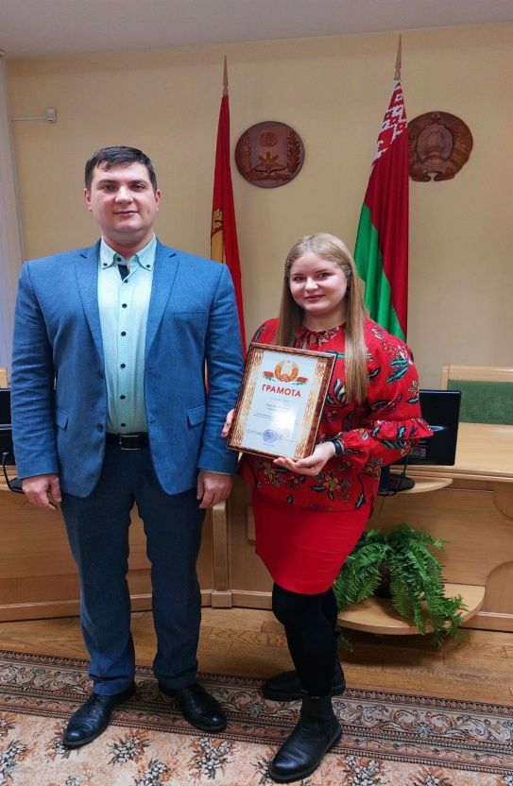
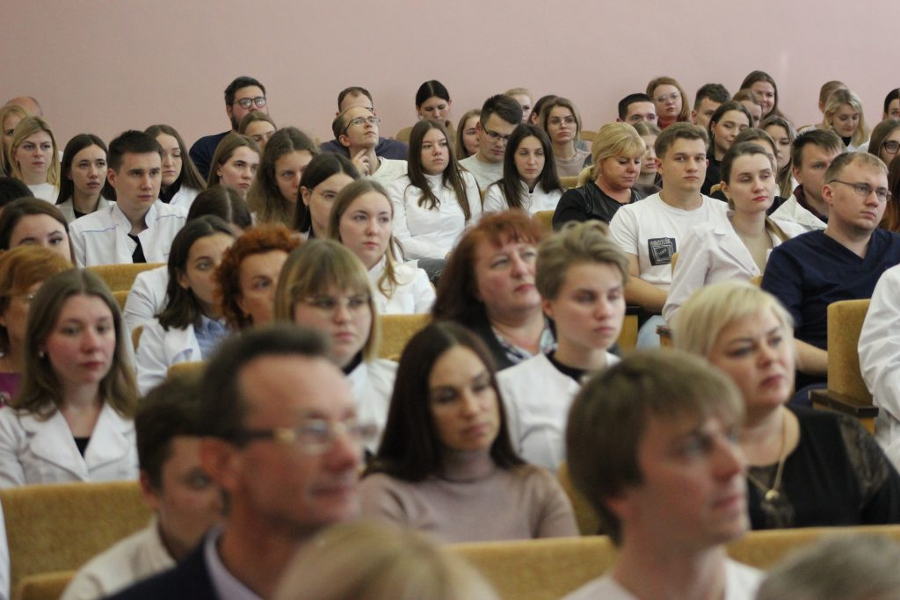
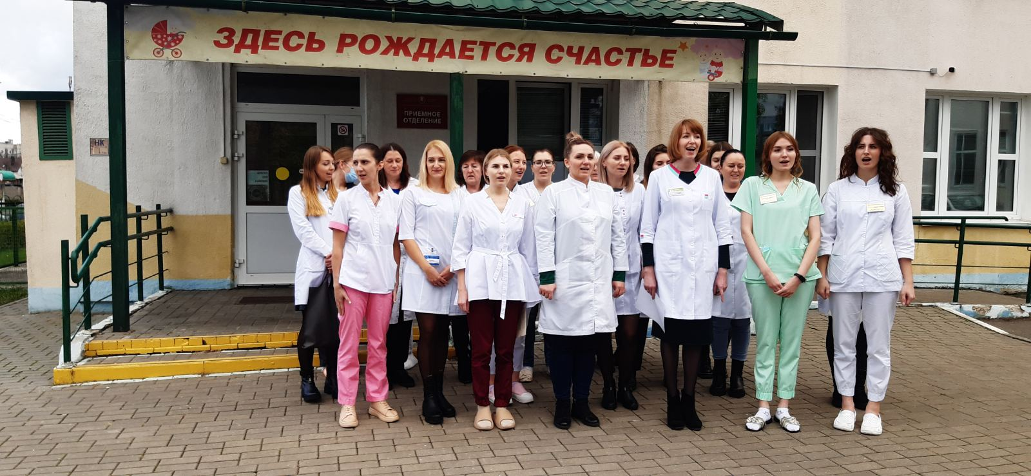
Комиссия по работе среди молодежи
и охране семьи

Slide 20
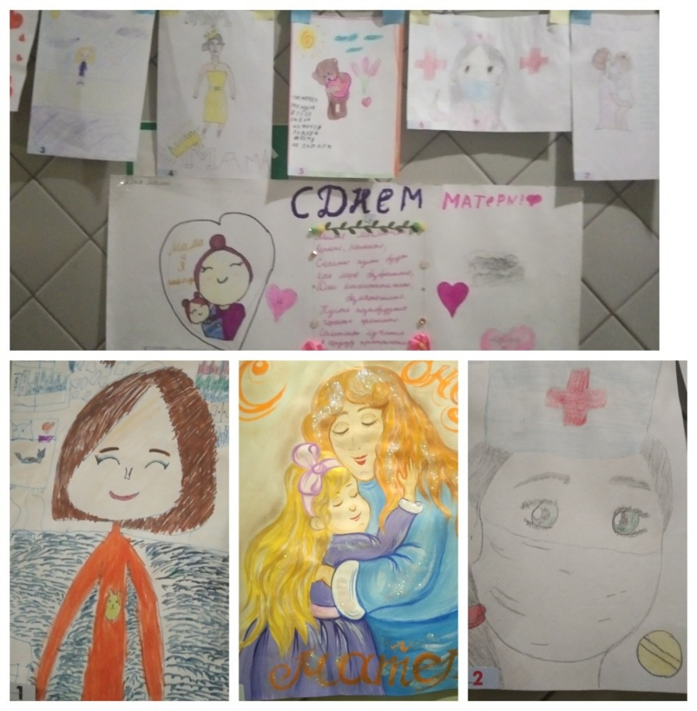
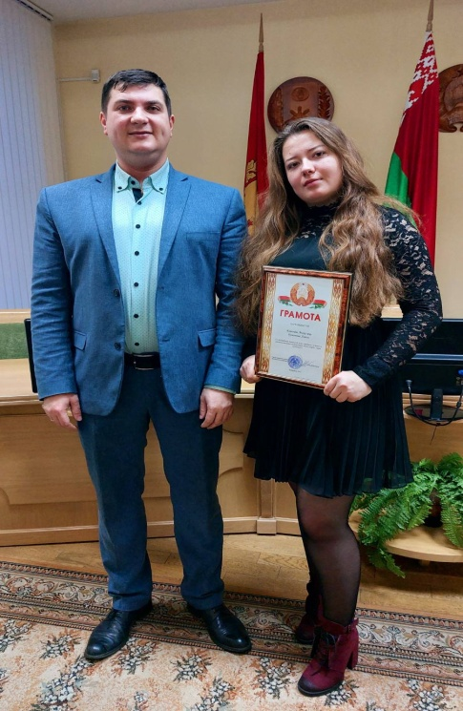
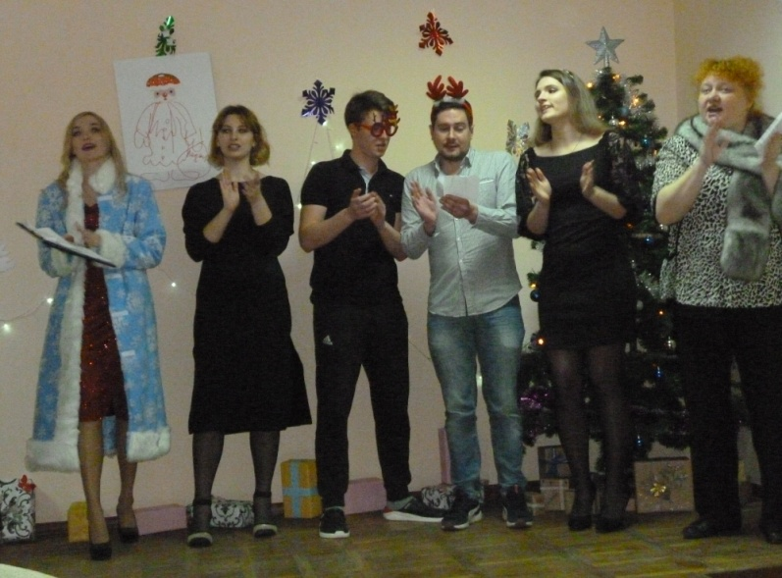
Комиссия по работе среди молодежи
и охране семьи

Slide 21
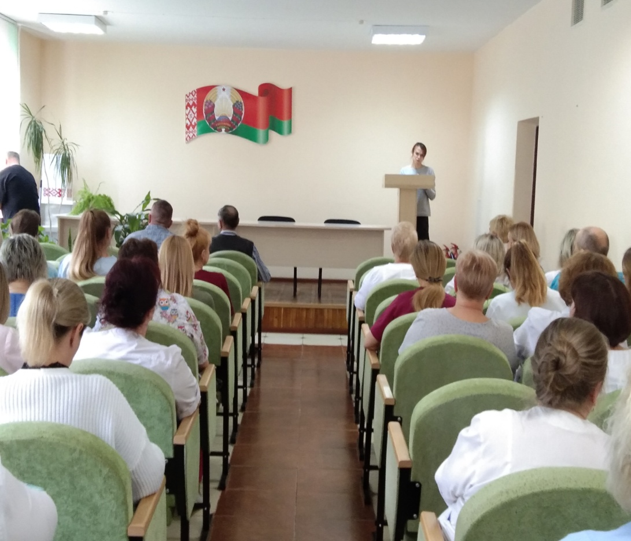
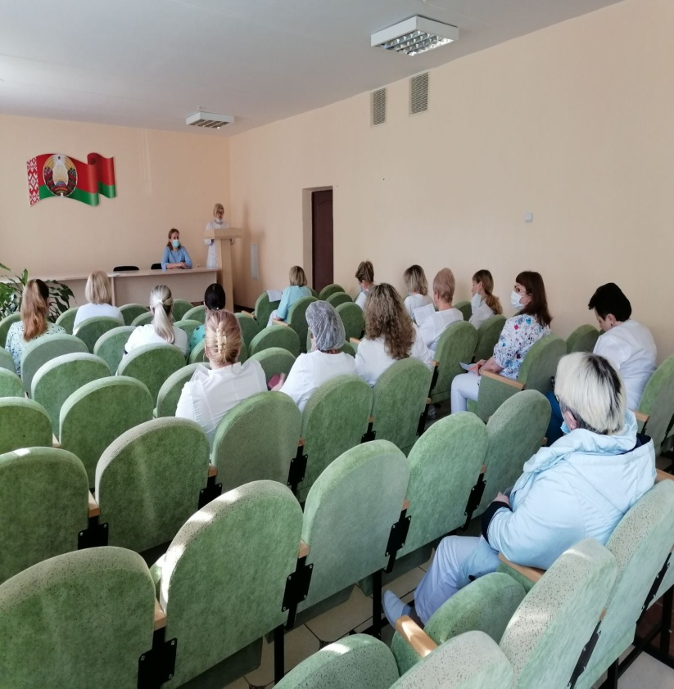
Обучение профактива и общественных инспекторов

Slide 22
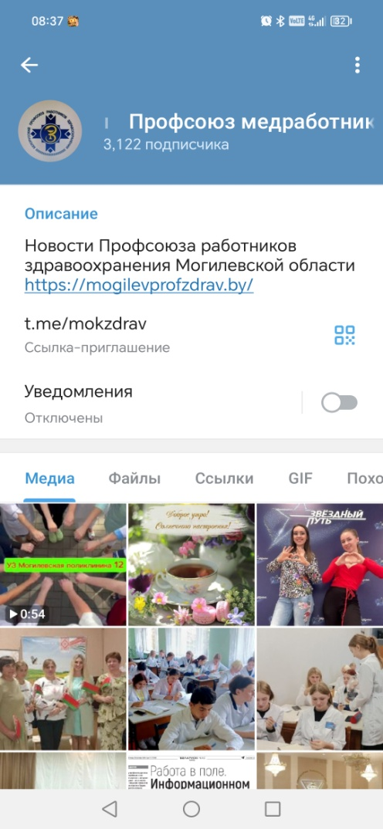
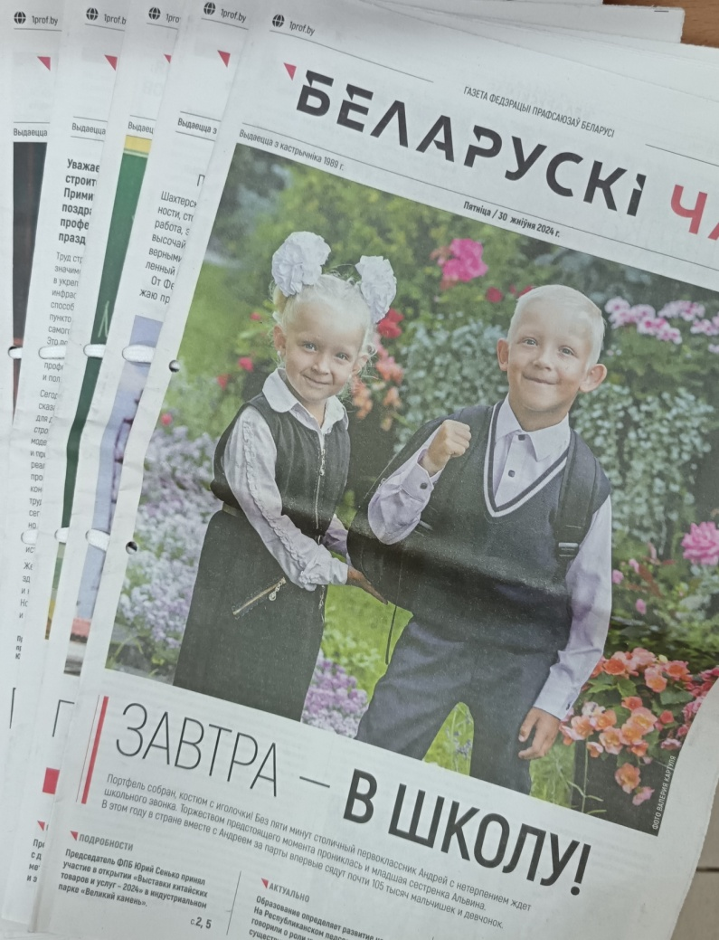

Информационная работа
https://mogilevprofzdrav.by

